Slide 1
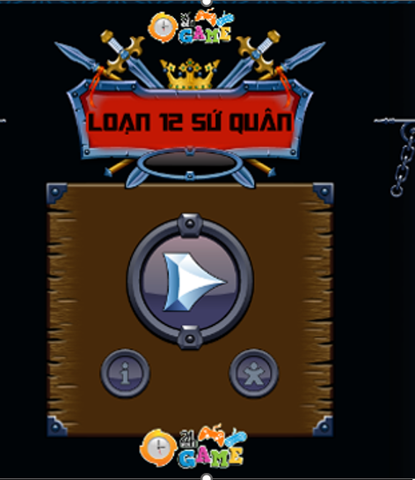
Giới thiệu trò chơi LOẠN 12 SỨ QUÂN
Nhóm 02:
Trần Huy Hiệp
Nguyễn Thế Hào
Nguyễn Việt Anh
Phạm Công Định
Nguyễn Đức Lộc

Slide 2
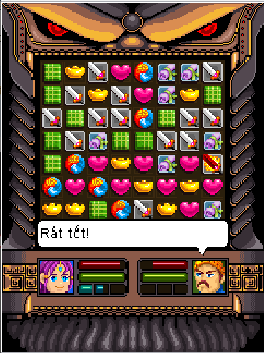
1. Tên trò chơi:
- Tên trò chơi: Loạn 12 sứ quân
- Thể loại game: chiến thuật
2. Giới thiệu trò chơi:
- Loạn 12 sứ quân là game kết hợp từ thể loại game xếp kim cương cổ điển và game nhập vai
- Game được dựa theo sự kiện lịch sử loạn 12 sứ quân của Đinh Bộ Lĩnh trong thời kỳ loạn lạc, chiến tranh những năm 960.

Slide 3
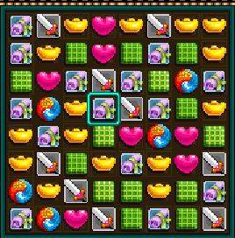




3. Luật trò chơi:
2 phe thay nhau đi theo lượt
Một lượt đi phải xếp ít nhất 3 biểu tượng cùng loại nằm sát nhau theo hàng ngang hoặc dọc.
Ý nghĩa biểu tượng:
Kiếm: tấn công đối phương
Bánh trưng: tăng lương thực cho bản thân
Tim: hồi máu cho bản than
Âm dương: lấy năng lượng để sử dụng tuyệt chiêu
Cuốn sách: lấy kinh nghiệm (tăng cấp)
Vàng: nhận tiền vàng (nâng cấp vũ khí)

Slide 4

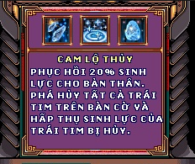
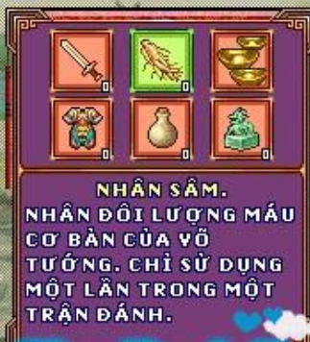
3. Luật trò chơi:
Bạn sẽ bị thua cuộc khi máu bạn về 0 hoặc hết lương thực
Mỗi lượt đi sẽ bị trừ 1 phần lương thực
Có 3 mốc để thi triển kĩ năng, càng nhiều năng lượng tích luỹ thì kĩ năng càng mạnh
Cấp độ càng cao thì lực tấn công và sinh lực càng lớn
Tiền vàng để mua vật phẩm hỗ trợ trong cửa hàng

Slide 5
THANK YOU FOR LISTENING!

